Slide 1



https://avnuc.vn/
HỘI THẢO: DỮ LIỆU NGHIÊN CỨU KHOA HỌC MỞ VÀ LƯU TRỮ DỮ LIỆU NGHIÊN CỨU KHOA HỌC MỞ
DO TRUNG TÂM CNTT - BỘ KHCN TỔ CHỨC TẠI
TRƯỜNG ĐH KINH TẾ TP. HỒ CHÍ MINH, 13/09/2023
DỮ LIỆU NGHIÊN CỨU MỞ & CÁC NGUYÊN TẮC DỮ LIỆU FAIR
LÊ TRUNG NGHĨA
VIỆN NGHIÊN CỨU, ĐÀO TẠO VÀ PHÁT TRIỂN TÀI NGUYÊN GIÁO DỤC MỞ,
HIỆP HỘI CÁC TRƯỜNG ĐẠI HỌC, CAO ĐẲNG VIỆT NAM
Email: nghialt@inoer.vn; letrungnghia.foss@gmail.com;
Blogs: http://vnfoss.blogspot.com/
http://letrungnghia.mangvn.org/
https://inoer.vn/
https://giaoducmo.avnuc.vn/

Slide 2
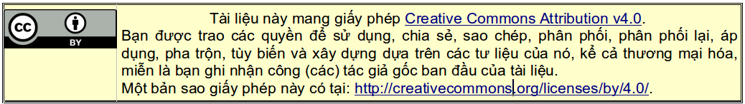
Nội dung
1. Đặt vấn đề
2. Dữ liệu nghiên cứu mở là gì?
3. FAIR là gì
4. Quan hệ giữa dữ liệu FAIR và dữ liệu (nghiên cứu) mở
5. Kết luận và gợi ý

Slide 3
Đặt vấn đề
- Ngày 23/11/2021, Khuyến nghị Khoa học Mở của UNESCO đã được 193 quốc gia thành viên thông qua.
“Khuyến nghị này đưa ra định nghĩa chung, các giá trị, các nguyên tắc và các tiêu chuẩn được chia sẻ cho khoa học mở ở mức quốc tế và đề xuất một tập hợp các hành động có lợi cho việc vận hành khoa học mở một cách công bằng và bình đẳng cho tất cả mọi người ở các mức cá nhân, cơ sở, quốc gia, khu vực và quốc tế” (Xem mục 2 của Phần I. Mục tiêu và các mục đích của Khuyến nghị).
- Trong số các nguyên tắc và tiêu chuẩn được chia sẻ cho khoa học mở ở mức quốc tế được nhắc tới ở trên, có các nguyên tắc dữ liệu FAIR dành cho việc quản lý tốt các dữ liệu nghiên cứu mở.

Slide 4
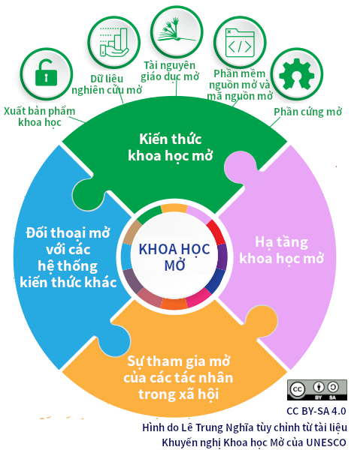
Dữ liệu nghiên cứu mở là gì? -1
- Định nghĩa Kiến thức khoa học mở (KT KHM)
“Kiến thức khoa học mở tham chiếu tới việc truy cập mở tới các xuất bản phẩm khoa học, dữ liệu nghiên cứu, siêu dữ liệu, tài nguyên giáo dục mở, phần mềm và mã nguồn và phần cứng mà chúng sẵn sàng trong phạm vi công cộng hoặc có bản quyền và được cấp phép theo một giấy phép mở cho phép truy cập, sử dụng lại, tái mục đích, tùy chỉnh và phân phối theo các điều kiện nhất định, được cung cấp cho tất cả các tác nhân ngay lập tức hoặc nhanh nhất có thể,... và miễn phí.”
- Định nghĩa Dữ liệu nghiên cứu mở
… tuân thủ thừa nhận ghi công. Dữ liệu nghiên cứu mở là sẵn sàng ở định dạng kịp thời và thân thiện với người sử dụng, người và máy đọc được và hành động được, phù hợp với các nguyên tắc của điều hành và quản trị dữ liệu tốt, ấy là các nguyên tắc Tìm thấy được, Truy cập được, Tương hợp được, Sử dụng lại được – FAIR (Findable, Accessible, Interoperable, Reusable), được sự giám tuyển và duy trì thường xuyên hỗ trợ.

Slide 5
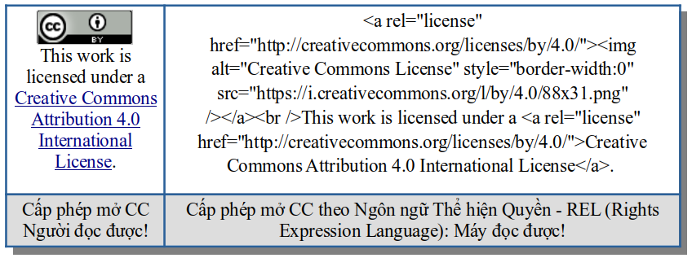
Dữ liệu nghiên cứu mở là gì? -2
1. Dữ liệu nghiên cứu mở là một thành phần của KT KHM
a) Sẵn sàng trong phạm vi công cộng (PVCC): - Giải thích về tác phẩm nằm trong PVCC; - Luật SHTT Việt Nam về tác phẩm nằm trong PVCC; - Truy cập tới tác phẩm nằm trong PVCC thế nào?; - Số hóa tác phẩm nằm trong PVCC thế nào?
b) Có bản quyền và được cấp phép theo một giấy phép mở cho phép truy cập, sử dụng lại, tái mục đích, tùy chỉnh và phân phối theo các điều kiện nhất định, được cung cấp cho tất cả các tác nhân ngay lập tức hoặc nhanh nhất có thể,... và miễn phí → Không phải giấy phép mở bất kỳ!
3 “Lớp” giấy phép
1. Legal Code: cho luật sư
2. Commons Deed - Chứng thư chung
3. Machine Readable: Máy đọc được!
2. Dữ liệu mở gồm: dữ liệu số và tuần tự; thô và đã qua xử lý; & siêu dữ liệu đi kèm.
a) Người sử dụng phải tuân thủ thừa nhận ghi công đúng cách. Ngược lại là ‘ăn cắp’!
b) Cả người và máy đọc được.
CC REL (CC Right Expression Language)
→ Phân biệt người hay là máy đọc được?
c) Rất quan trọng: Tuân thủ FAIR

Slide 6
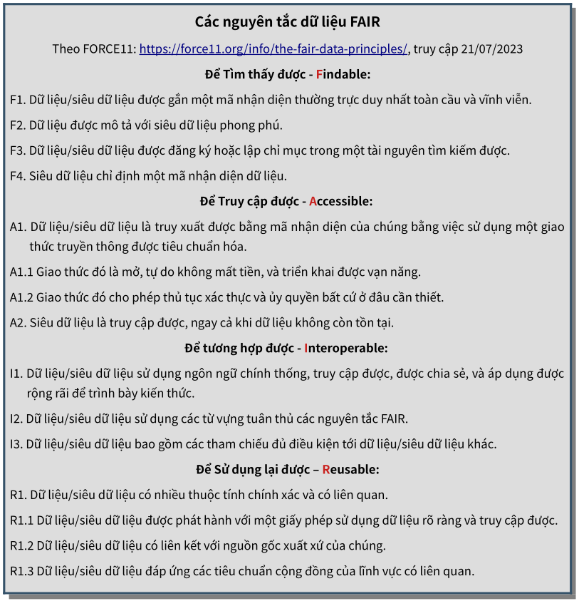
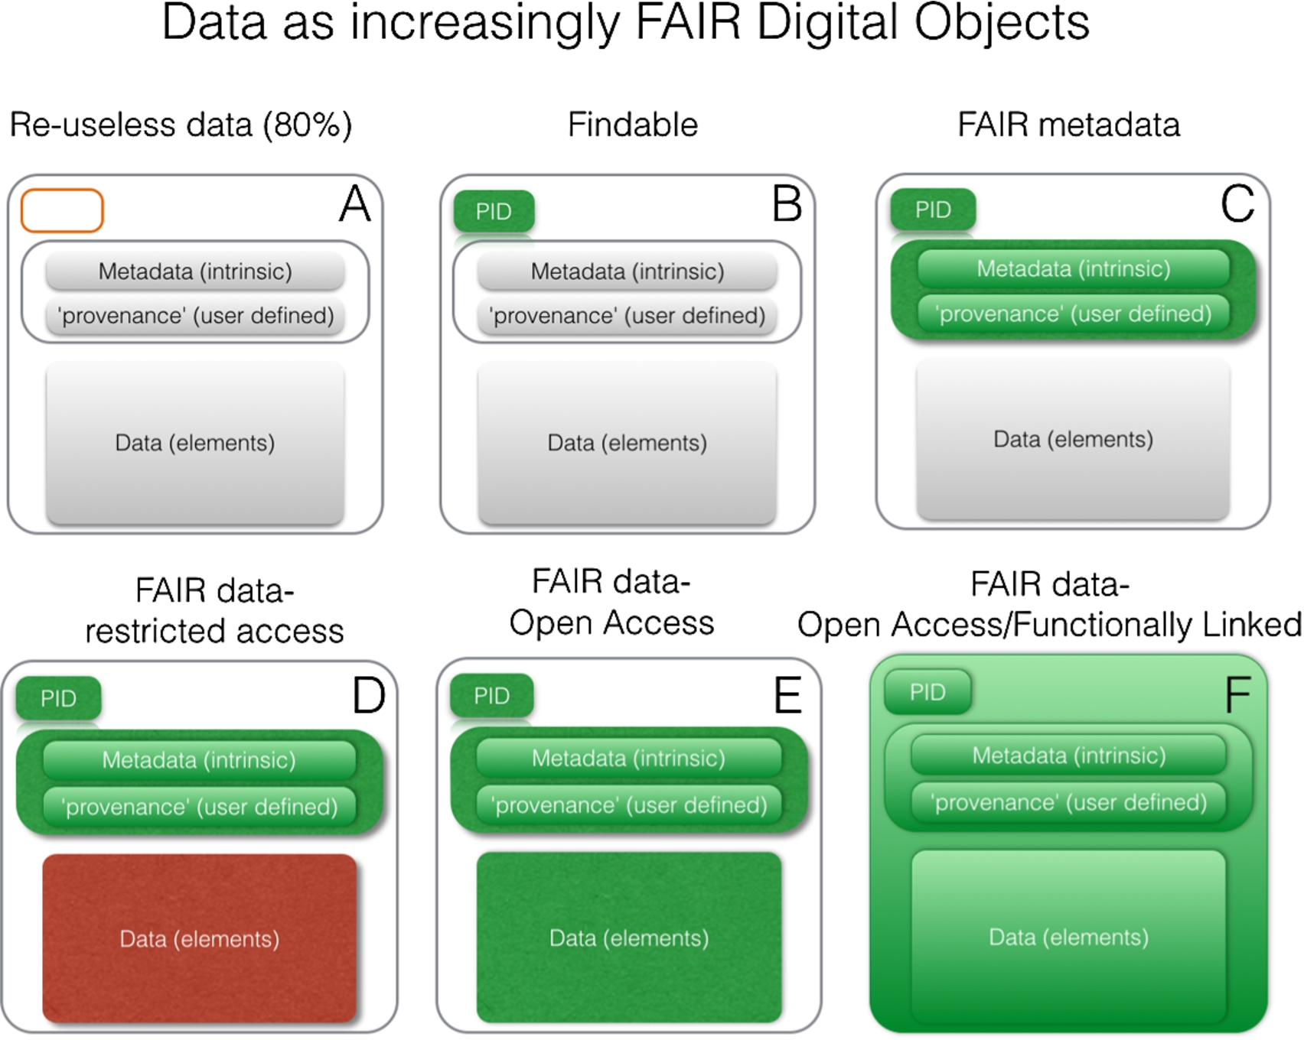
FAIR là gì?
Dữ liệu phải đảm bảo cả người và máy đều đọc được → máy xử lý tự động → FAIR
Persistent IDentifier (PID)
Không có PID , dữ liệu hầu như không sử dụng lại được, điều hoàn toàn trái ngược với FAIR!
Để (siêu) dữ liệu là FAIR, phải có PID (F1, A1) và giấy phép sử dụng rõ ràng (R 1.1) - tối thiểu!

Slide 7
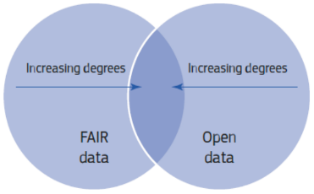
Quan hệ giữa Dữ liệu FAIR và Dữ liệu (NC) Mở
“Dữ liệu có thể là FAIR hoặc Mở, vừa là FAIR vừa là Mở, hoặc không là FAIR không là Mở. Các lợi ích lớn nhất khi dữ liệu vừa là FAIR vừa là Mở, vì khi không có các hạn chế sẽ hỗ trợ được rộng lớn nhất có thể cho sử dụng lại, và sử dụng lại ở phạm vi rộng. Để tối đa hóa những lợi ích của việc biến dữ liệu FAIR thành hiện thực, và trong ngữ cảnh của các sáng kiến Khoa học Mở, các nguyên tắc FAIR nên được triển khai kết hợp với yêu cầu chính sách rằng dữ liệu nghiên cứu nên là Mở mặc định - đó là, Mở trừ phi có lý do tốt để hạn chế truy cập hoặc sử dụng lại”
EC (2018): Turning FAIR into Reality. Bản tiếng Việt, tr. 35
“Dữ liệu sẽ không thực sự sử dụng lại được trừ phi nó là MỞ, nghĩa là, sẵn sàng theo một giấy phép mở và với các chi phí tượng trưng (trong hầu hết các trường hợp chi phí bằng 0), và tính mở thường đi cùng với sự triển khai các nguyên tắc FAIR”
EC (2018): Cost of Not having FAIR research data.
Bản tiếng Việt, tr. 14

Slide 8
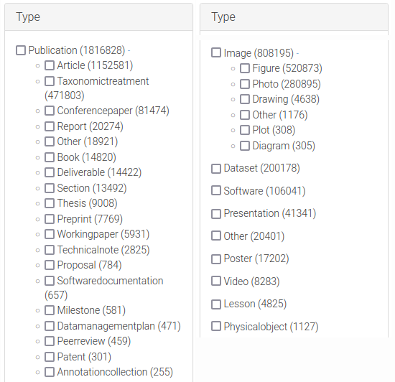
Kết luận và gợi ý
- Để dữ liệu nghiên cứu mở tuân thủ FAIR không dễ!
- Nhà nghiên cứu cần có năng lực cần thiết: (1) cấp phép mở; (2) phân biệt giữa dữ liệu mở và dữ liệu không mở, giữa dữ liệu nằm trong PVCC và được cấp phép mở đúng → các năng lực khoa học mở → các năng lực tài nguyên giáo dục mở (TNGDM).
- Một trong các cách thức tham gia khoa học mở là: Nhà nghiên cứu cần có các kỹ năng khoa học mở cốt lõi như được NASA gợi ý, bao gồm khả năng làm việc và chỉ định các PID, ví dụ như DOI, ORCID, .v.v.
Các dạng dữ liệu nghiên cứu có thể được gắn DOI trên Zenodo

Slide 9
https://avnuc.vn/
Cảm ơn!
https://www.facebook.com/groups/OER.VN/
oer-vn@googlegroups.com
Hỏi đáp
LÊ TRUNG NGHĨA
Email: nghialt@inoer.vn; letrungnghia.foss@gmail.com;
Blogs: http://vnfoss.blogspot.com/
http://letrungnghia.mangvn.org/
https://inoer.vn/
https://giaoducmo.avnuc.vn/

